Slide 1
影像處理 期末挑戰
教師:蕭兆翔
助教:陳信宏

Slide 2
說明
請同學至資料夾下載需要的資料，至自己的電腦上處理
請嘗試各種處理，達成任務需要的條件
不需要泛化能力很好，只需針對此次挑戰的資料做應用
期末報告大約10分鐘
期末報告內容可提及(不一定要按照這樣):
解題思路
處理過程的效果圖
團隊分工

Slide 3
評分標準
總共5題，1題占20%。
20% 裡面: 10% 是否達到需求、10% 簡報過程
20%
10% 完成需求
20%
10% 簡報
20%
20%
20%

Slide 4
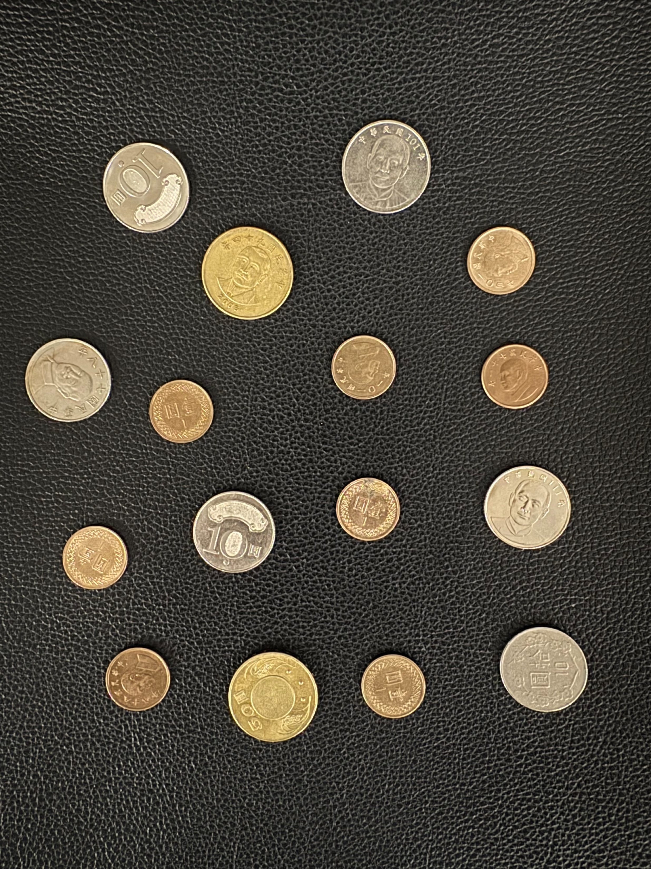
第一題
這是一個散落硬幣的影像。
需求:
使用程式找出影像中總共有幾個硬幣
使用程式計算畫面中硬幣總共有多少錢
請自行嘗試各種前處理的方式過濾掉不需要的地方，結合一些處理達成題目需要的任務
原始影像在資料夾的 01_image.jpg

Slide 5
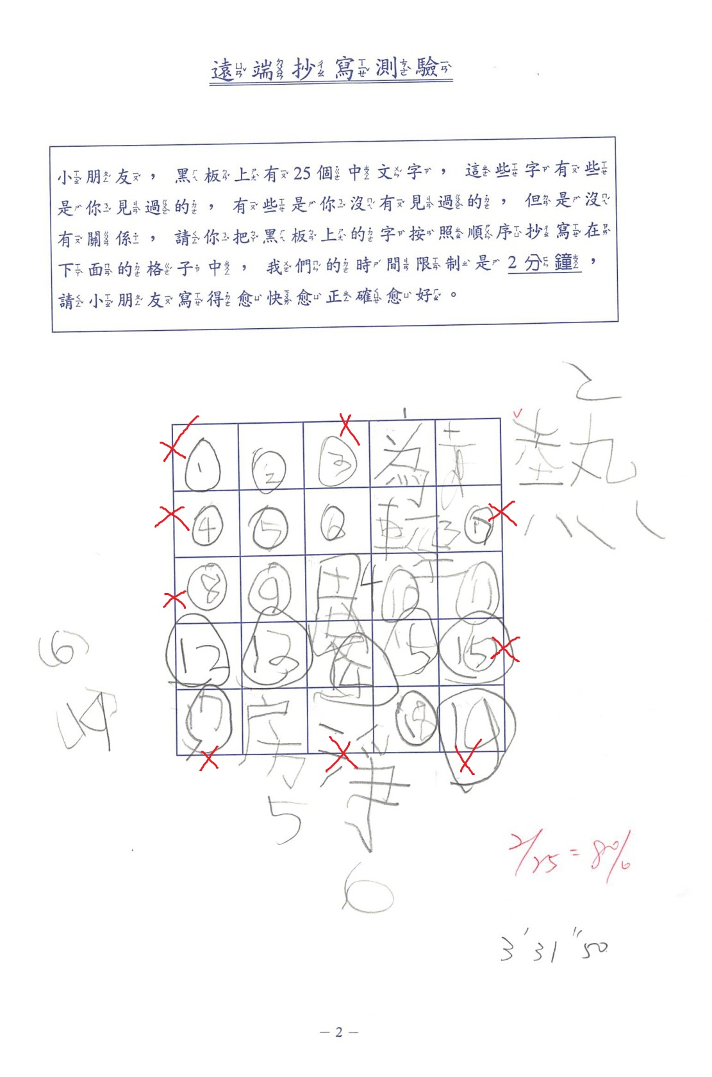

第二題
這是一份手寫測試掃描檔案，我們希望透過影像處理的方式。
需求:
用程式找出角落4個點的(x,y)座標在哪
框出影像中間框的位置
(x,y)?
(x,y)?
請自行嘗試各種前處理的方式過濾掉不需要的地方。
(x,y)?
(x,y)?
原始影像在資料夾的 02_image.jpg

Slide 6

第三題
03_image.jpg 是一個經過不同處理的髒亂影像，同學們需要自行反處理，
將影像盡可能復原到原始影像，至少要看得出來影像是甚麼。
需求:
盡可能復原影像
解講使用的反處理步驟
描述原始影像為和?
原始影像中的8個字元為和?

Slide 7

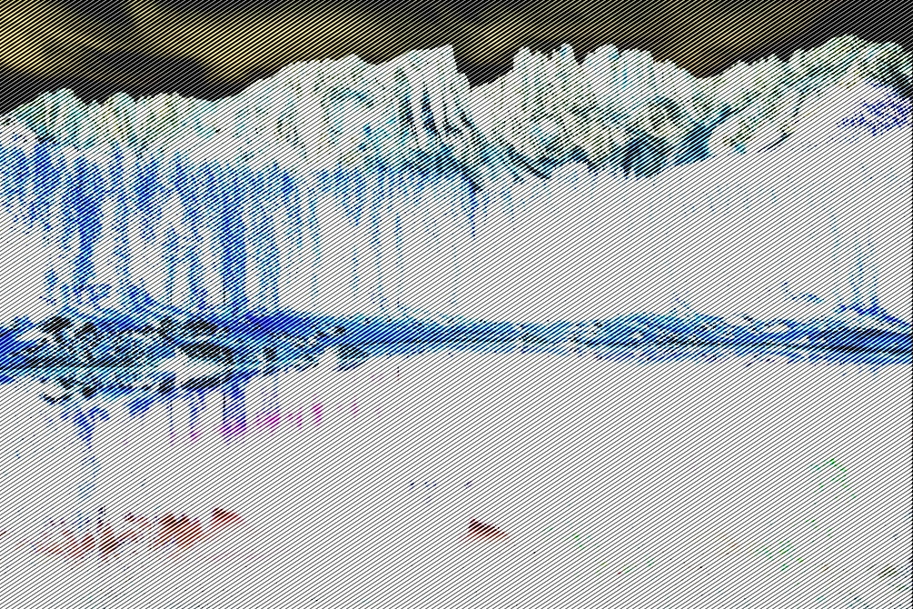
第四題
04_image.jpg 是一個經過不同處理的髒亂影像，上面有週期性的條紋。
需求:
消除條紋
讓影像色彩變和諧
解釋這張圖是甚麼東西

Slide 8


第五題
05_image.ipynb 是一個從cifar10 擷取狗跟卡車各5000張，
並且透過kmeans分群 計算分類準確度。
需求:
請同學們自行修改第二區塊程式
不可動到第一區與第三區
不可使用預訓練模型
只能將影像前處理or使用不同的特徵提取器
將所有特徵存入features，送進kmeans。
準確率70.79%~71% 得5分
準確率超過71，每多1% ，多+5分
Ex:73% = 得15分
(有點難，
但我看過最高82.82%)

Slide 9
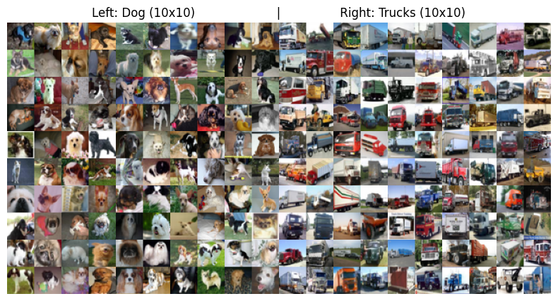
第五題

Slide 10
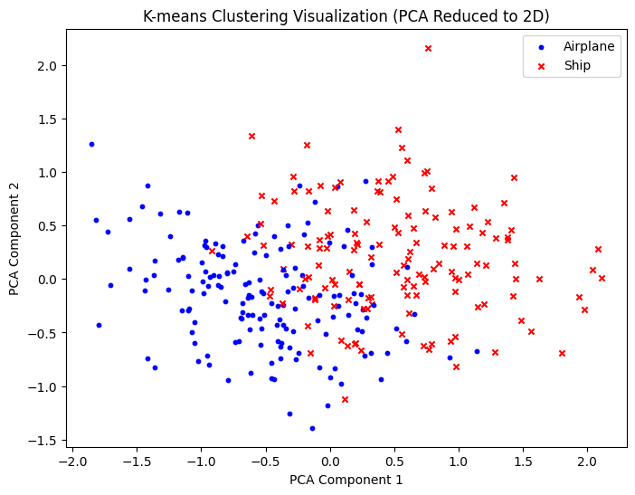
第五題
同學們可以透過隨機抽取100個特徵點看分佈，看圖片有沒有被分開來

Slide 11
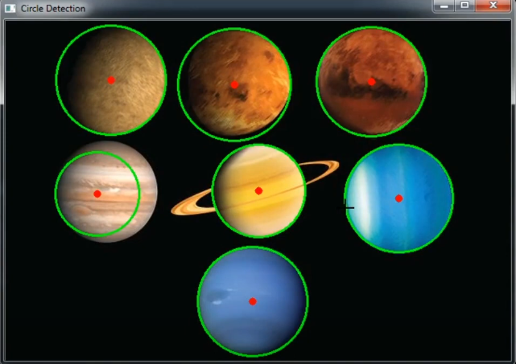
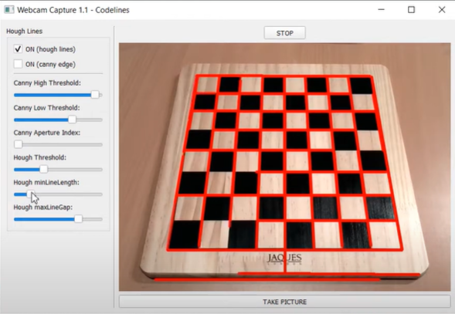
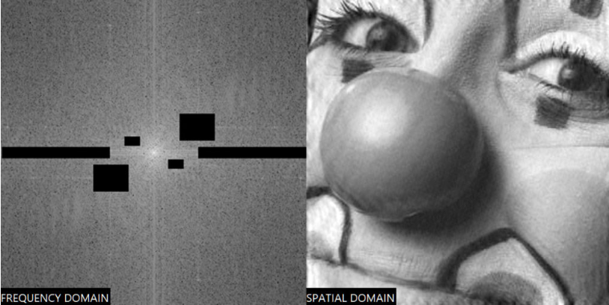
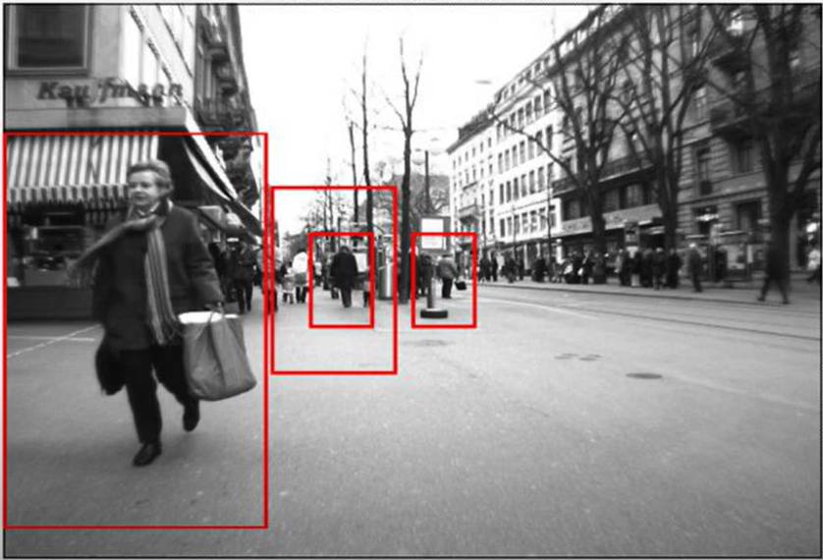
參考工具
使用 Hough Circles 進行 Python OpenCV 圓檢測
https://www.youtube.com/watch?v=8CMTqpZoec8
使用 Hough Line 進行 Python OpenCV 線條檢測
https://www.youtube.com/watch?v=Yb0pvwsi_no
同學可以根據關鍵字進行搜尋或與ChatGPT進行討論，找出解決辦法
從圖像中去除週期性雜色
https://blog.ampedsoftware.com/2023/10/03/remove-periodic-noise-from-an-image
使用HOG特徵擷取進行人形識別
https://www.youtube.com/watch?v=rc7jTDLifUA

Slide 12
報告順序與時間
1~5人一組，同學盡快給我你們組名單
先講先報，之後按照座號順序
當天無人優先報告，就按照座號報告
第14週: 12/17 (三) 期末報告成績+2
第15週: 12/24 (三) 期末報告成績+1
第16週: 12/31 (三) 不額外加分

